Slide 3
Площину можна задати:
1.
Трьома точками, що не лежать на одній прямій;
2.
Прямою і точкою, що не лежить на ній;
3.
Двома прямими, що перетинаються;
4.
Двома паралельними прямими;

Slide 5
Що означає побудувати переріз?
Побудувати переріз многогранника площиною – означає:
в площині кожної перетнутої грані вказати дві точки, що належать перерізу;
з'єднати ці точки прямою;
знайти точки перетину прямої з ребрами многогранника.

Slide 6
Що може бути перерізом чотирикутної призми …?

Slide 7
3. Побудуйте переріз піраміди АВСD площиною, що проходить через внутрішні точки M, N, P ребер AD, DC відповідно, і площини АВС.
D
М
А
В
N
Р
Побудова
С

Slide 8
D
М
H
А
В
N
Р
G
8) Чотирикутник MNGH – шуканий переріз.
С
K

Slide 9
САМОСТІЙНА РАБОТА З САМОПЕРЕВІРКОЮ. ЗАДАЧА1
Точка М є внутрішньою точкою грані ВСD тетраедра DABC. Побудуйте переріз цього тетраедра площиною, що проходить через точку М, паралельно площині АВD.
D
D
ВАРІАНТ 1
ВАРІАНТ 2
М
А
М
В
В
А
С
С

Slide 10
ВАРІАНТ 1
ВАРІАНТ 2
D
D
L
L
М
А
М
В
N
К
В
А
К
С
N
С

Slide 11
САМОСТІЙНА РАБОТА З САМОПЕРЕВІРКОЮ. ЗАДАЧА 2
ВАРІАНТ 2
ВАРІАНТ 1
Побудувати переріз призми ABCA1B1C1 площиною, яка проходить через точки K,P,D.
Побудувати переріз призми ABCA1B1C1 площиною, яка проходить через точки M,P,N.
M
B₁
K
B₁
A₁
A₁
C₁
N
C₁
P
B
B
A
A
P
D
C
C

Slide 12
ЗАДАЧА 2
ВАРіАНТ 1 ВАРіАНТ 2
Y
Y
K
B₁
M
B₁
A₁
A₁
Q
Q
C₁
P
C₁
N
X
X
B
B
F
P
A
A
D
K
C
C
1. KP, KP ∩ AB=X.
2. XD, XD ∩ BC=F
3.KP ∩ AA1=Y
4. YK, YK ∩ A1C1=Q
5 PF, Q K
6. KPFDQ – шуканий переріз
1. MN, MN ∩ AB=X.
2. X К, XK ∩ BC=P
3. MN ∩ AA₁=Y
4. YK, YK ∩ A₁C₁=Q
5 PN, Q M 6. MNKPQ – шуканий переріз

Slide 13
Задача.
Бічне ребро а правильної чотирикутної піраміди ABCDS утворює кут α з площиною основи.
Через середину бічного ребра і протилежну вершину основи проведено площину паралельно до однієї з діагоналей.
Знайти кут між площиною перерізу і площиною основи.

Slide 14
Побудова
1) (SCA): CM ∩ SO = K
S
2) (SDB): k || DB, k ∩ SD = P,
k ∩ SB = N
3) CNMP – шуканий переріз
M
P
K
A
D
k
N
O
C
B
b

Slide 15
SO i CM – медіани, тому $KO=\frac{1}{3} SO$
У ΔSOA (∠O=90⁰):
$$tg α= \frac{SO}{OA}$$
З ΔKCO (∠O=90⁰) маємо:
$tg ∠KCO= \frac{KO}{OC}= \frac{\frac{1}{3}SO}{OA}= \frac{1}{3} tgα$
S
M
К
α
C
A
O

Slide 16
Задача
Побудувати переріз куба АВСDА1В1С1D1 площиною, що проходить через вершину В1 і точки Р і Q, що лежать на ребрах AD і DC відповідно, якщо AP:PD = CQ:QD = 1:2 і діагональ основи дорівнює 2а.
Знайти площу перерізу

Slide 17
В1
С1
А1
D1
В
С
N
Q
А
P
D

Slide 18
План-схема розв’язування задачі
Знайти площу ортогональної проекції.
Знайти cos ∠B₁NB.
Знайти площу перерізу

Slide 19
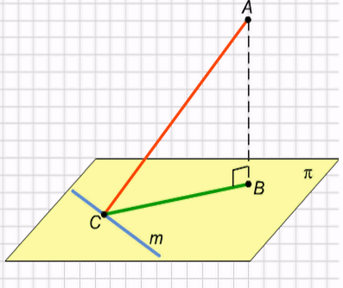
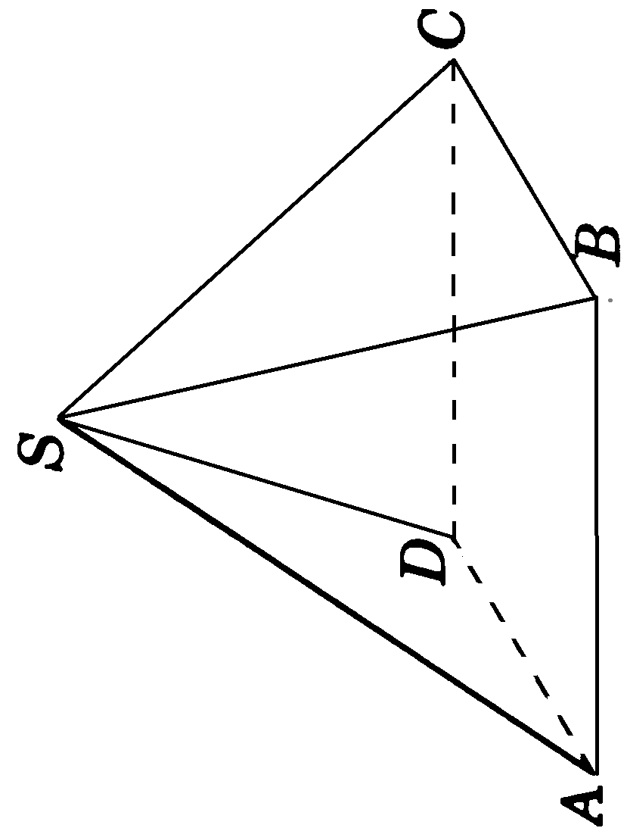
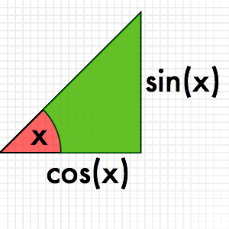
$$S_{орт}=S_{пер}∙\cos{φ}$$

